Slide 1
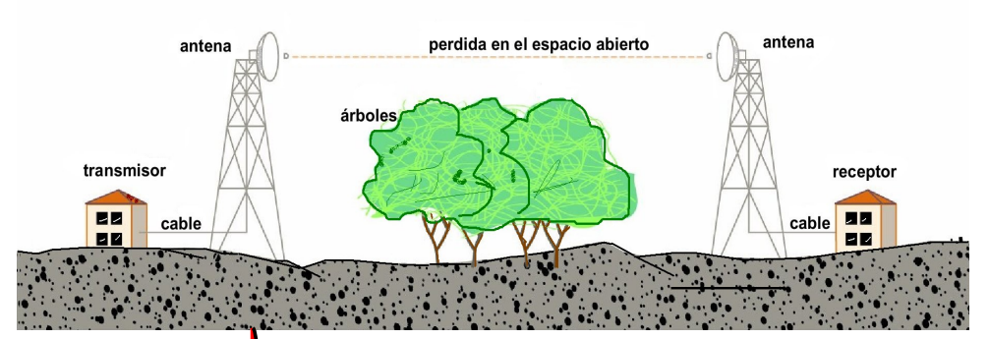
Trabajo Práctico: Cálculo de Enlace
Grupo 4
Integrantes:
Arellano, Fernando
García, Ignacio
Melgar, Allison
Olmedo Paco, Jhon Daniel
Docente: Ing. Gustavo Luis Biau Asignatura: Comunicaciones

Slide 2
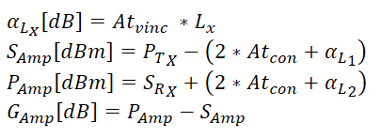
Punto A (vínculo Fibra Óptica)
Tx
Rx
L₁
L₂
C1
C2
Amp
C3
C4
Fórmulas Utilizadas:
Datos
L1 [m] | 500
L2 [m] | 1000
At. F.O [dB/km] | 1
At. Conector (c/u) [dB] | 0,25
SRx [dBm] | 0
PTx [dBm] | -3
Resultados
αL1 [dB] | 0,5
αL2 [dB] | 1
GAmp (min) [dB] | 5,5
SAmp (min) [dBm] | -4
PAmp (min) [dBm] | 1,5

Slide 3
Punto B (vínculo Fibra Óptica)
Tx
Rx
L₁
L₂
C1
C2
Amp
C3
C4
Fórmulas Utilizadas:
Datos
L1 [m] | 100
L2 [m] | 2000
At. F.O [dB/km] | 1
At. Conector (c/u) [dB] | 0,25
SRx [dBm] | 0
PTx [dBm] | -3
Resultados
αL1 | 0,1
αL2 | 2
GAmp (min) [dB] | 6,1
SAmp (min) [dBm] | -3,6
PAmp (min) [dBm] | 2,5
Notes:
Allison- Punto B) mayor ganancia, y se produce un aumento en la sensibilidad del amplificador

Slide 4
Punto C (Amplificadores que se consiguen en el mercado local)
Ganancias posibles (G_{A}) [dB]
3 dB
6 dB
9 dB
Como la ganancia de los amplificadores calculados en los ítems anteriores son mínimas, debemos elegir un amplificador cuya ganancia sea mayor a la calculada
En A) obtuvimos una ganancia mínima de 5,5 dB, por ende seleccionaremos el de 6 dB
En B) obtuvimos una ganancia mínima de 6,1 dB, por ende seleccionaremos el de 9 dB
Notes:
Allison

Slide 5
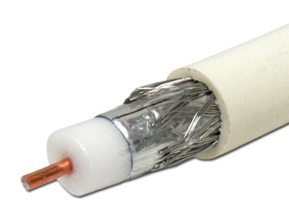
Punto D.1 (vínculo Cable Coaxil RG-218)
Tx
Rx
L₁
L₂
C1
C2
Amp
C3
C4
Fórmulas Utilizadas:
Datos
L1 [m] | 500
L2 [m] | 1000
At. C.C [dB/100m] | 0,8
At. Conector (c/u) [dB] | 0,25
SRx [dBm] | 0
PTx [dBm] | -3
Resultados
αL1 | 4
αL2 | 8
GAmp (min) [dB] | 16
SAmp (min) [dBm] | -7,5
PAmp (min) [dBm] | 8,5

Slide 6
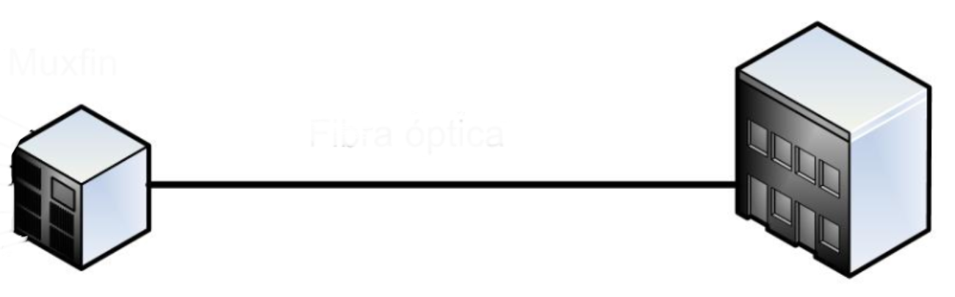
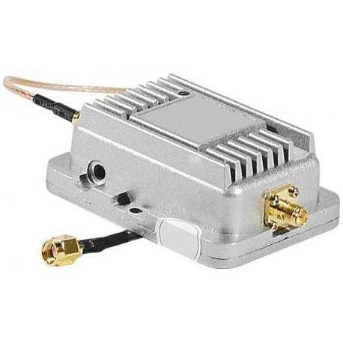
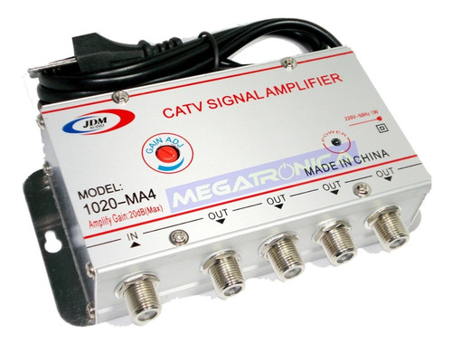
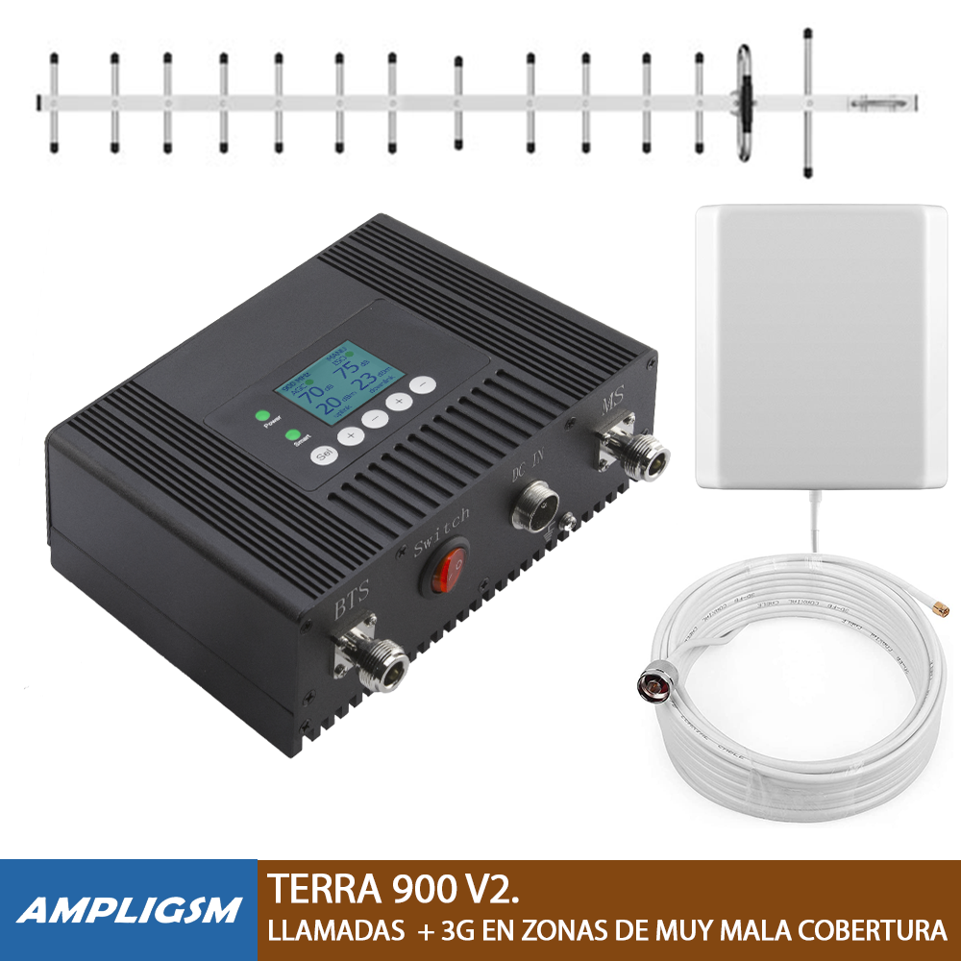
Casa Matriz en Gral. Paz
cable coaxial
Deposito en Av Beiró

Slide 7
El Amplificador
Pin
Pout
-7,5[dBm]
8,5[dBm]

Slide 8
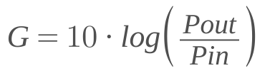
Ganancia del Amplificador G
2 formas o métodos

Slide 9
Punto D.2 (vínculo Cable Coaxil RG-218)
Tx
Rx
L₁
L₂
C1
C2
Amp
C3
C4
Fórmulas Utilizadas:
Datos
L1 [m] | 500
L2 [m] | 1000
At. C.C [dB/100m] | 0,8
At. Conector (c/u) [dB] | 0,25
SRx [dBm] | 0
PTx [dBm] | -3
Resultados
αL1 [dB] | 0,8
αL2 [dB] | 16
GAmp (min) [dB] | 20,8
SAmp (min) [dBm] | -4,3
PAmp (min) [dBm] | 16,5

Slide 10
Punto E (Cuadro Comparativo)
Punto | Vínculo | Longitud L1 | Longitud L2 | Atenuación a L1 | Atenuación a L2 | Ganancia Mínima Amplificador (GAmp) | Sensibilidad Mínima Amplificador (SAmp) | Potencia Mínima Amplificador (PAmp)
A | Fibra Óptica | 500 m | 1000 m | 0,5 dB | 1 dB | 5,5 dB 3,55 veces | -4 dBm 0,3981 W | 1,5 dBm 3,55 veces
B |  | 100 m | 2000 m | 0,1 dB | 2 dB | 6,1 dB 4,074 veces | -3,6 dBm 0,4365 W | 5,5 dB 1,4125 W
D1 | Cable Coaxil RG-218 | 500 m | 1000 m | 4 dB | 8 dB | 16 dB 39,8 veces | -7,5 dBm 0,1778 W | 8,5 dB 7,079 W
D2 |  | 100 m | 2000 m | 0,8 dB | 16 dB | 20,8 dB 120,2 veces | -4,3 dBm 0,3715 W | 16,5 dB 44,668 W
Las conclusiones a las que arribamos son:
G_{AmpMin} del RG-218 ≅ 3 * G_{AmpMin} F.O
S_{Amp} (L₁ = 500 m) >> S_{Amp} (L₁ = 100 m)
P_{Amp} (L₂ = 2000 m) >> P_{Amp} (L₂ = 1000 m)
Por lo tanto, si la longitud es larga, la señal recibida es más débil

Slide 11
¡MUCHAS GRACIAS POR SU ATENCIÓN!
GRUPO Nº4

